Slide 1
Интердентальная гигиена. Средства и методы проведения.
Федеральное государственное бюджетное образовательное учреждение высшего образования «Красноярский государственный медицинский университет имени профессора В.Ф. Войно-Ясенецкого» Министерства здравоохранения Российской Федерации Кафедра стоматологии ИПО
Выполнил ординатор
кафедры стоматологии ИПО
по специальности «Стоматология детская»
Бутова Анастасия Олеговна
рецензент к.м.н., доцент Буянкина Римма Геннадьевна
Красноярск 2023

Slide 2
Цель
Ознакомиться с дополнительными средствами гигиены для полости рта

Slide 3
Задачи
Научиться осуществлять индивидуальный подбор дополнительных средств гигиены полости рта в зависимости от стоматологического статуса пациента

Slide 4
Межзубные промежутки – проблемная область в ротовой полости, которая требует внимания и дополнительного ухода. Не достаточно использовать зубную щетку, чтобы доставать остатки пищи из труднодоступных мест, удалять мягкий зубной налет. Для этого применяют дополнительные средства гигиены для полости рта.

Slide 5
Интердентальные средства
Это дополнительные предметы гигиены полости рта, предназначенные для очистки межзубных промежутков.
К ним относятся:
Нити (флоссы)
Межзубные ершики
Зубочистки
Ирригаторы

Slide 6
Зубные нити (Флоссы) относятся к вспомогательным механическим средствам гигиены полости рта и предназначены для очистки межзубных промежутков. Их использование рекомендовано всем, так как строение зубной щетки не позволяет ей в достаточной мере проникать в межзубные промежутки
Детям с определенного возраста можно пользоваться зубной нитью
До 2-2.5 лет необходимости в использовании зубной нити нет, поскольку молочные зубы еще полностью не прорезались.
2.5-4 года – самое время знакомить малыша с зубной нитью. Именно в этом возрасте наблюдается плотный контакт между зубами. Щетины зубной щетки не попадают в межзубное пространство. В этом возрасте начинается расцвет «контактного» кариеса, который очень быстро разрушает коронку зуба и приводит к осложнениям.
4-6 лет – возраст до появления первых постоянных зубов. Продолжать чистить зубы нитью необходимо, даже при наличии промежутков между зубами (это физиологический процесс, обуславливающийся ростом челюсти). В это время подойдет ленточная зубная нить, на время возможна замена нити ирригатором.
С 6 лет – до смены жевательных зубов и клыков, зубы находятся в очень тесном контакте. Поэтому, чтобы сохранить зубы до смены пользоваться зубной нитью обязательно.
После 13 лет – в период сформированного постоянного прикуса ребенок учиться чистить зубы нитью самостоятельно. Теперь зубная нить – верный помощник в гигиене полости рта на всю его жизнь.
До 10 лет ребенку чистят зубы нитью родители!

Slide 7
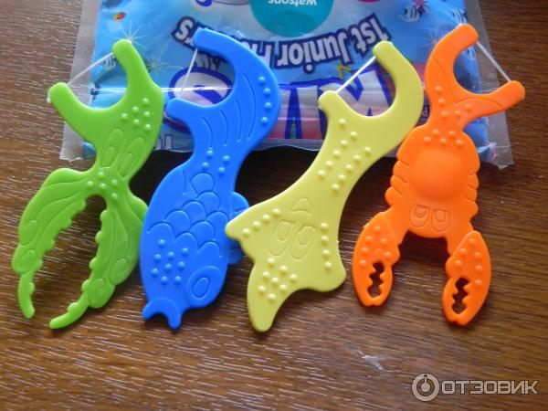

Slide 8
Зубные нити подразделяются на группы:
1. По форме поперечного сечения:
круглая - для широких промежутков
плоская - для узких промежутков
ленточной формы - для широких промежутков (диастем и трем)
2. По количеству волокон:
моноволоконные;
мультиволоконные («супер флосс» используется при заболеваниях пародонта и при наличии ортопедических и ортодонтических конструкций).
3. По обработке поверхности:
вощеные - пропитана воском, за счет чего более легко проникает в узкие промежутки;
невощеные - лучше очищает.
4. По наличию пропитывания:
без специальной пропитки (с ментолом оставляет во рту приятный вкус и чувство свежести)
пропитаные лечебно-профилактическими веществами (с фтором укрепляет эмаль и предотвращает кариес)
5. По способу применения:
для индивидуального применения;
для использования в стоматологическом кабинете.

Slide 9
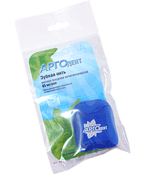
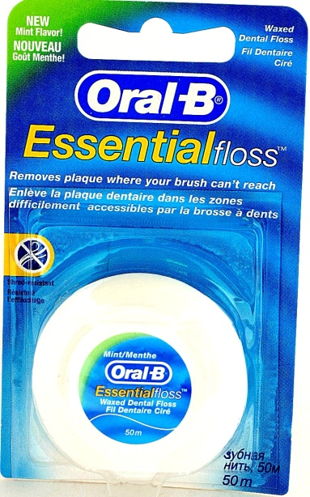
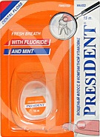
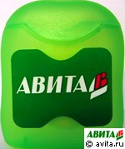
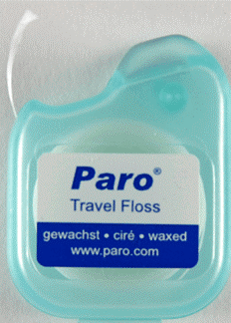
Зубная нить вощёная

Slide 10
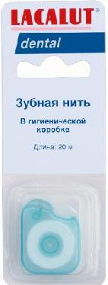
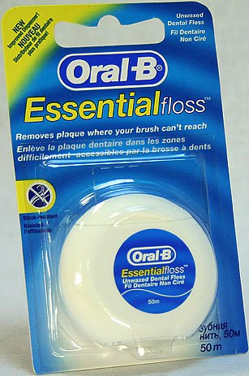
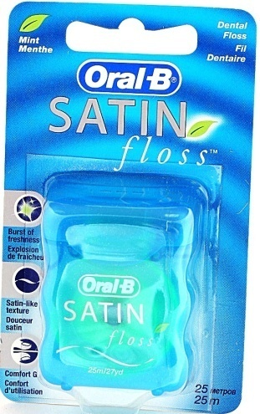
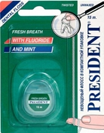
Зубная нить невощёная

Slide 11
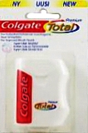
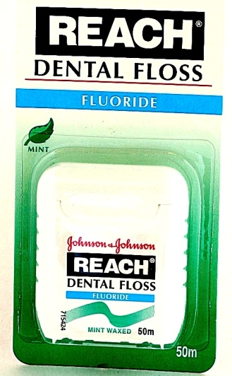
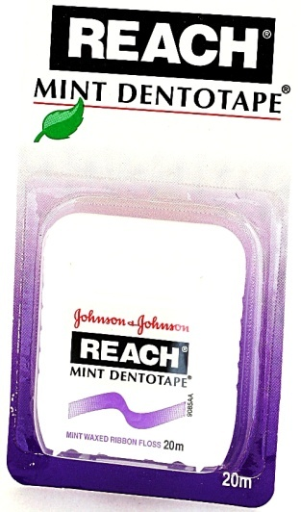
Зубная нить (лента)
Зубная лента Reach мятная вощеная с фтором
Зубная лента Total Floss Premium - с фтором и мятой

Slide 12
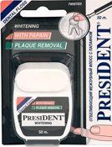
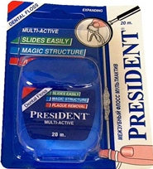
ФЛОСС ОТБЕЛИВАЮЩИЙ
С ПАПАИНОМ
ФЛОСС НАБУХАЮЩИЙ
МУЛЬТИАКТИВ
ФЛОСС АНТИБАКТЕРИАЛЬНЫЙ С ХЛОРГЕКСИДИНОМ
Удобный и безопасный тонкий флосс с антибактериальным компонентом хлоргексидином для эффективного удаления бактериального налета и остатков пищи из межзубных пространств. Особенно рекомендован при склонности к кровоточивости и воспалениям.
Уникальная, набухающая под действием слюны структура нити позволяет тщательно очищать межзубные участки, полностью заполняя пространство между зубов, что обеспечивает максимально эффективное удаление зубного налета.
Единственный в мире безопасный тонкий флосс с отбеливающим ферментом папайи, который разрушает зубной налет и препятствует образованию зубного камня

Slide 13
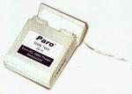
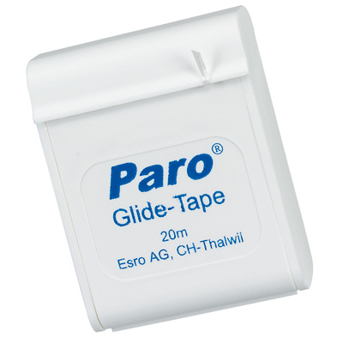
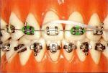
Paro Teflon Tape
Лента для очистки межзубных промежутков. Покрыта тефлоном, не волокнится и легко скользит.
Зубная щетка позволяет очистить лишь 60% поверхности зуба. Зубная лента эффективно оцищает пространство между зубами и зону вокруг брекетов. Проволочная дуга ортодонтического аппарата препятствует продвижению флосса, поэтому ленту пропускают в пространство между дугой и зубами.
Очистку следует производить очень осторожно, чтобы не повредить десны. Paro Glide Tape - зубная лента Paro изготовлена с применением тефлона. Это является большим преимуществом, поэтому лента легко скользит в межзубных промежутках и не волокнится. Рекомендуется для узких межзубных промежутков.

Slide 14
SuperFloss
Рекомендуется для очистки широких межзубных промежутков, мостовидных протезов, коронок, имплантатов, брекет-систем и других ортодонтических конструкций.
Для пациентов с мостовидными протезами, коронками, имплантантами и ортодонтическими конструкциями
Уникальная нить, состоящая из трех частей, переходящих одна в другую: 1-я часть - твердое волокно для проведения суперфлосса под или между конструкциями 2-я часть - широкое "губчатое" нейлоновое волокно для удаления налета и остатков пищи 3-я часть - обычный флосс для чистки нормальных межзубных промежутков
Используя жесткий конец, введите губчатую нить между зубами и ортопедической конструкцией или в широкий межзубный промежуток.
Производя плавные движения вперед-назад, удалите бактериальный налет.
Протянуть губчатый участок, что бы воспользоваться участком обычной нити. Мягко ввести нить под линию десны. Обвести нить вокруг зуба. Производить движения вверх-вниз, удалить налет.

Slide 15
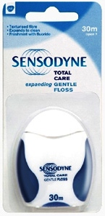
«Сенсодин Флосс» (Sensodyne Total Care Gentle Floss)
«Сенсодин Флосс» (Sensodyne Total Care Gentle Floss) — объемная зубная нить для щадящей чистки чувствительных зубов и десен. Он содержит фторид натрия, не травмирует десневые сосочки. Но самое главное его свойство обусловлено тем, что «Сенсодин Флосс» производится из волокна особой структуры, которое увеличивается в объеме после проникновения в межзубные промежутки, полностью их, таким образом, заполняя. Такое объемное волокно позволяет особенно тщательно очищать межзубные промежутки.

Slide 16
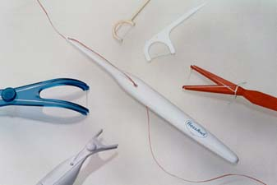
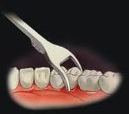
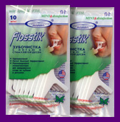
Держатели для флоссов

Slide 17
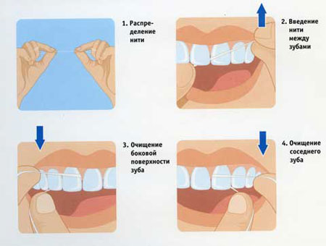
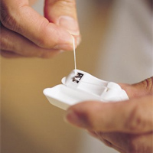
Чистка зубной нитью

Slide 18
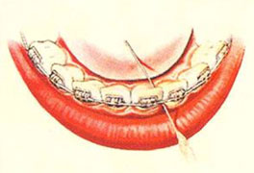
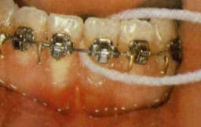
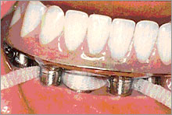
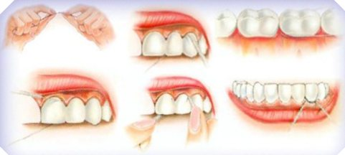
Чистка SuperFloss

Slide 19
Межзубные ершики
или межзубные (интерпроксимальные) щетки, предназначены для очистки широких межзубных промежутков, пространств под несъемными ортодонтическими дугами (в частности, при наличии брекетов), участков под промывными частями мостовидных протезов и пространств между вживленными имплантатами и протезами и являются обязательным средством гигиены полости рта, а также обнаженных бифуркаций и трифуркаций зубов.
Они изготавливаются из нейлоновой щетины, фиксированной на тонкой проволочной основе.
Форма рабочей части ершика может быть
трапециевидная (коническая)
цилиндрическая
Ершики могут крепиться с помощью специальных держателей. Дальние держатели обеспечивают достаточную фиксацию и быструю смену ершиков. Использование ершиков позволяет произвести очищение межзубных промежутков от остатков пищи и зубного налета возвратно-поступательными и вращательными по часовой стрелке движениями. При этом, ворсинки ершика оказывают хороший массирующий эффект на папиллярную и маргинальную части десны.

Slide 20
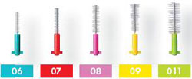
Межзубные ершики
Они отличаются по размеру (диаметру ершика, несущей проволоки, длине щетинок) и жесткости щетины. Маркировка по размеру рабочей части осуществляется либо путем указания ее диаметра, либо специальными обозначениями (например, fine (тонкие), X-fine (очень тонкие), тонко-, средне- и крупно-конические). Для трапециевидных ершиков обычно указывается диаметр у основания и у кончика рабочей части: например, конус 3-7 мм. Диаметр рабочей части может варьировать от 1,7 до 14 мм или даже в более широких пределах. Обычно также обозначается жесткость ершика. Наиболее мягкие ершики используются у лиц с повышенной чувствительностью твердых тканей зубов и для очистки вживленных имплантатов (это предотвращает микротравмирование их поверхности).
Разработаны специальные зонды для определения необходимого размера ершика. Зонд вводится в очищаемое пространство. Цветовая маркировка на том участке стержня, который помещается в промежутке, указывает на его размер и, соответственно, на размер предмета интердентальной гигиены.

Slide 21
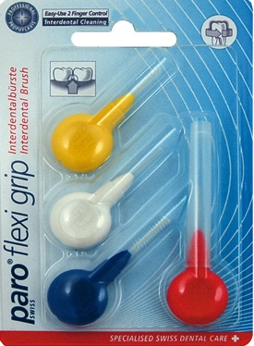
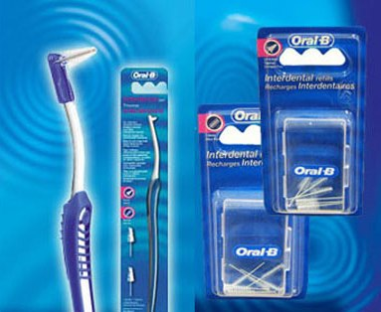
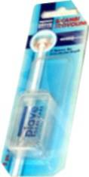
Межзубные ершики

Slide 22
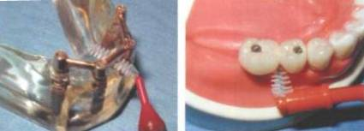
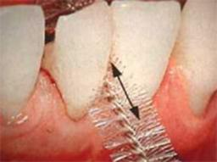
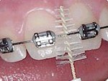
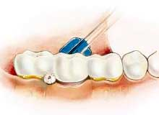
Межзубные ершики

Slide 23
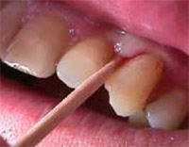
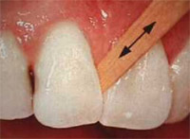
Зубочистки
Их функция - удаление пищи из межзубных промежутков, сколько очистка боковых поверхностей зубов. Их применение должно быть обоснованным: если зубы стоят плотно и межзубные промежутки заполнены сосочком, то просто не реально ввести зубочистку. Необходимо правильно использовать зубочистки, т.к. при неправильном использовании появляется риск возникновения атрофии десны.
бывают деревянными, костяными или пластмассовыми;
по форме - треугольными, круглыми, плоскими.

Slide 24
Зубочистки
Процедура:
Смочите палочку слюной. Затем вводите ее плоский конец рядом с линией десен в каждое межзубное пространство. Мягкими движениями внутрь и наружу очистите налет с межзубных поверхностей. Кроме того, аккуратно проведите кончиком вдоль линии десны для удаления дополнительного налета. На каждом этапе чистки используйте новую деревянную зубочистку.

Slide 25
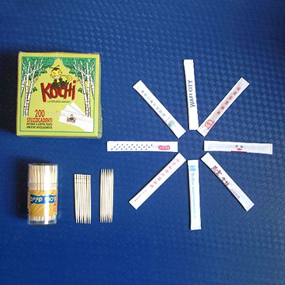
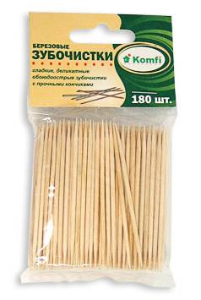
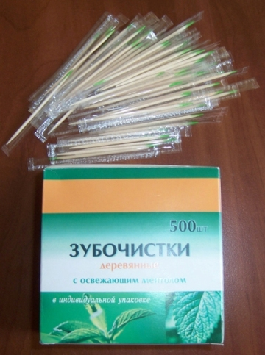
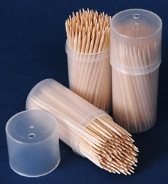
Зубочистки деревянные

Slide 26
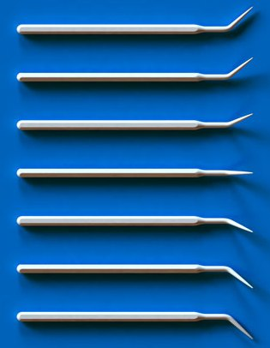
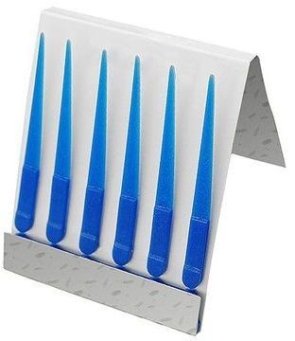
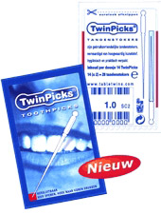
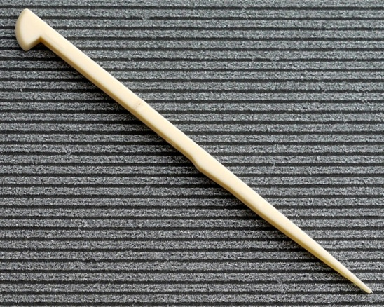
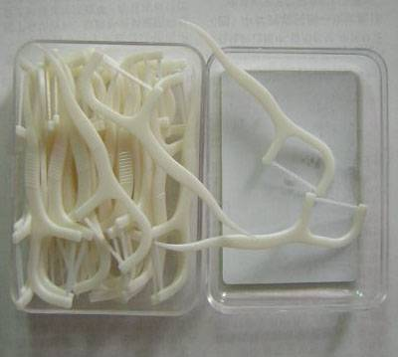
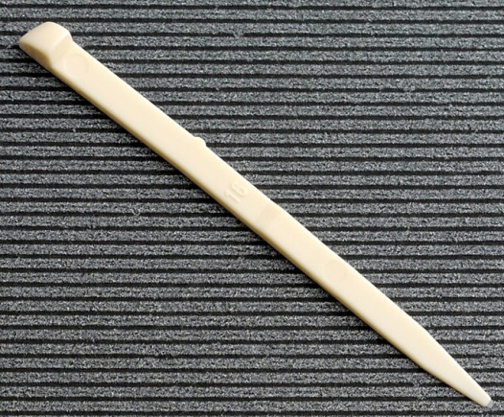
Зубочистки пластмассовые

Slide 27
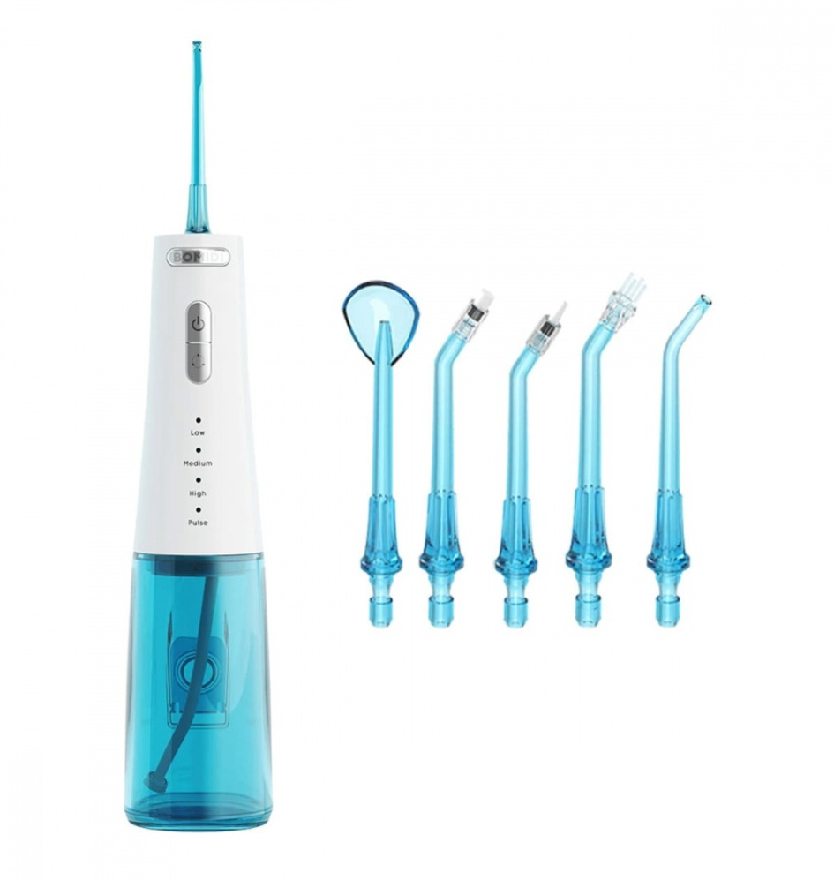
Ирригаторы
– это специальный прибор, который мощным напором воды эффективно очищает зубодесневые складки и пространство между зубами. Пульсирующая струя воды из ирригатора также обеспечивает массаж десен, значительно улучшая кровообращение. «Проходимость» насадки ирригатора в разы превышает возможности зубной щетки и зубной нити, что позволяет очистить труднодоступные области.
Ирригатор полости рта особенно незаменим для ухода за зубными протезами, коронками, а другими зубными устройствами например, брекет-системы для коррекции прикуса).
Ирригатор прост и удобен в применении. Мощность напора воды регулируется, поэтому ирригаторы могут использовать даже дети и люди с повышенной чувствительностью десен. В резервуар ирригатора Вы можете залить воду или специальную жидкость для оральных ирригаторов, а также любые другие лекарственные препараты

Slide 28
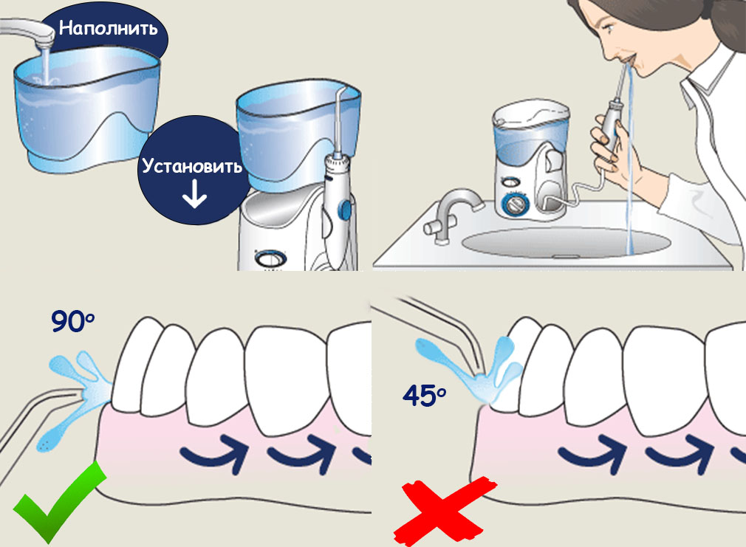

Slide 29
Заключение
На рынке большой выбор интердентальных средств. От правильной гигиены полости рта зависит здоровье зубов и десен, поэтому не стоит пренебрегать зубочистками, ершиками и другими дополнтельными средствами гигиены полости рта.

Slide 30
Список литературы
Терапевтическая стоматология : нац. рук. / гл. ред. Л. А. Дмитриева, Ю. М. Максимовский. - 2-е изд., перераб. и доп. - Москва : ГЭОТАР-Медиа, 2021. - 888 с
Улитовский, С. Б. Превентивная стоматология: средства и методы : учебник 2021.- 496 с
Терапевтическая стоматология [Электронный ресурс] : учебник. Ч. 1. Болезни зубов ред. Е. А. Волков, О. О. Янушевич 2015М. : ГЭОТАР-Медиа
Основы профилактической стоматологии: учебно-методическое пособие / С. А. Кабанова, О. А. Жаркова, Т. И. Самарина, А. В. Кузьменкова, А. К. Лиора, Т. Н. Маркович – Витебск: ВГМУ, 2021 – 250 с.
Основы стоматологии: Загорский В.А., Макеева И.М., Олесова В.Н., Левенец А.А. 5-е изд.-М.: Издательский дом БИНОМ, 2022.-432 с.: ил.
Бородовицина С.И. Профилактика стоматологических заболеваний: учебное пособие / С.И. Бородовицина, Н.А.Савельева, Е.С.Таболина; ФГБОУ ВО РязГМУ Минздрава России. – Рязань: ОТСиОП, 2019. – 264 с.
Улитовский, С. Б. «Средства индивидуальной гигиены рта» (учебник для последипломного образования). М., 2018.- 200 с.

